Slide 1
Round Trip проектування з використанням
Rose Delphi Link (RDL).
(Приклад)
(Курс “Інформаційні технології”)
2006

Slide 2
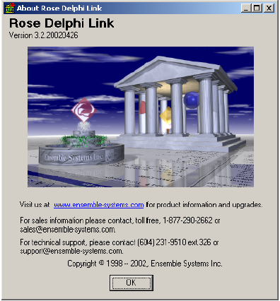
Rose Delphi Link
Briefly: RDL supports forward, reverse, and round-trip engineering of Delphi projects using Rose models.
http://www.ensemble-systems.com

Slide 3
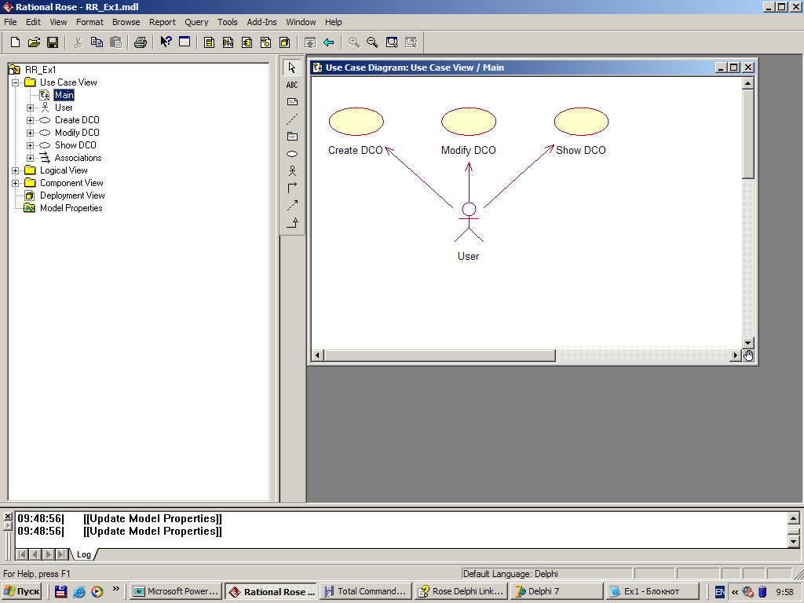
Діаграма прецедентів.

Slide 4
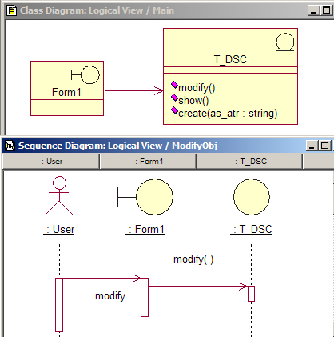
Діаграми ...

Slide 5
Усупереч канонам ...
… почнемо не з моделей, а з розробки інтерфейсу –
форми Form1,
використовуючи інструментальну систему програмування Delphi.
(Треба ж зважати на переваги підтримки візуального проектування у Delphi).

Slide 6
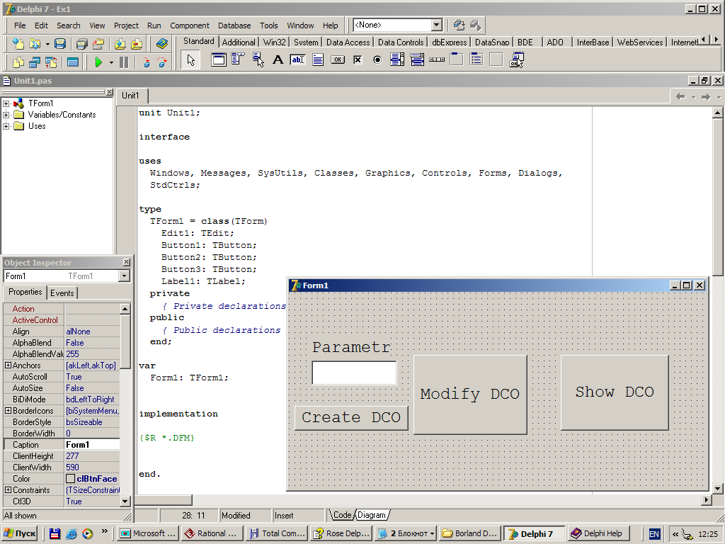
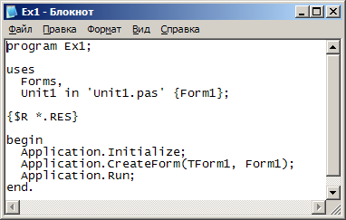
Проектування інтерфейсу (Delphi).

Slide 7
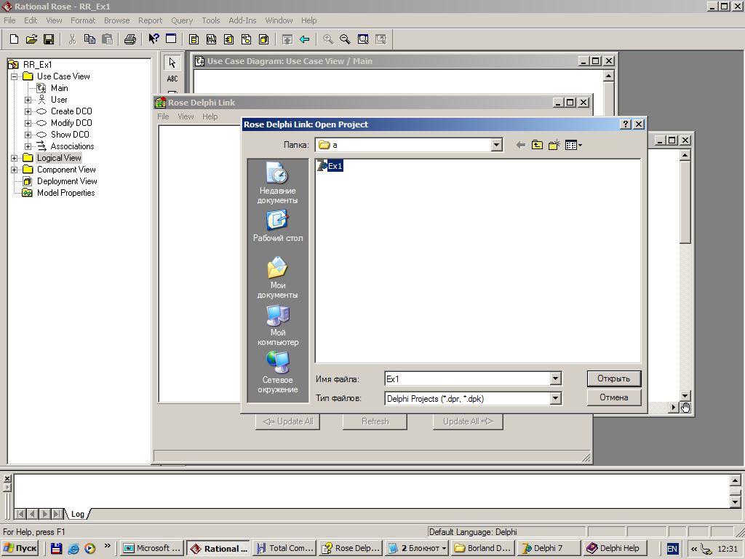
RDL. Відкриття Delphi-проекту.

Slide 8
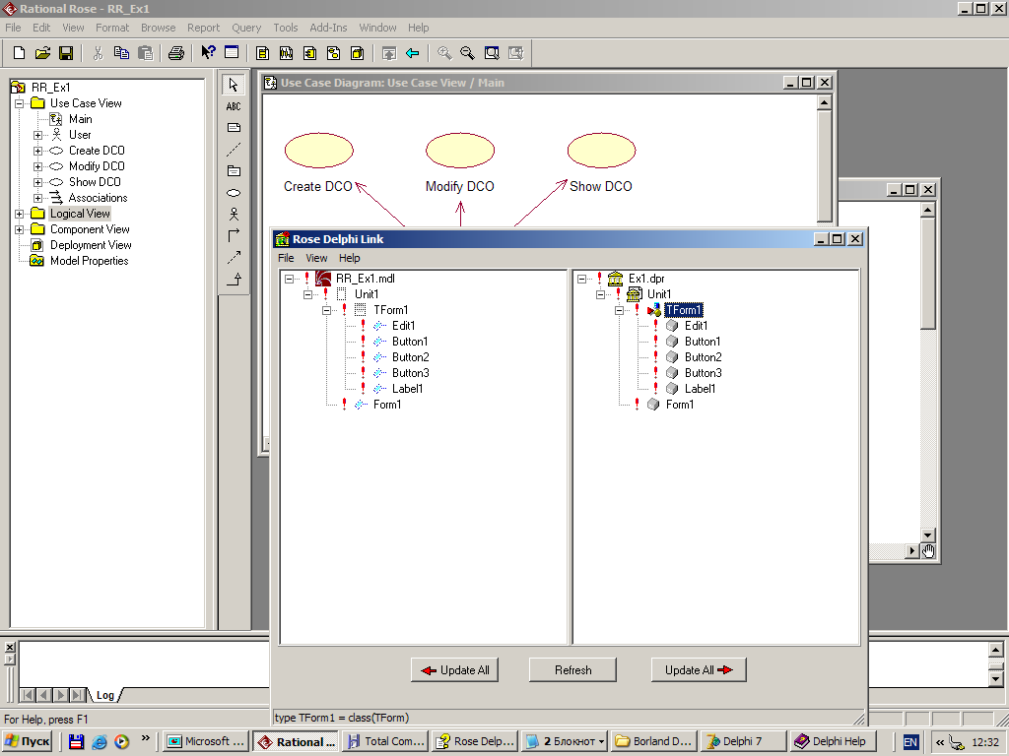
RDL. Після відкриття Delphi-проекту.

Slide 9
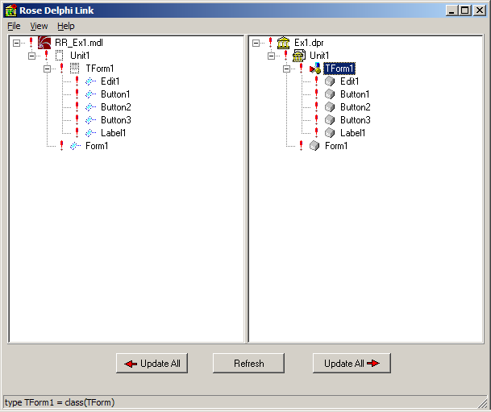
RDL. Реінженіринг Delphi-проекту.

Slide 10
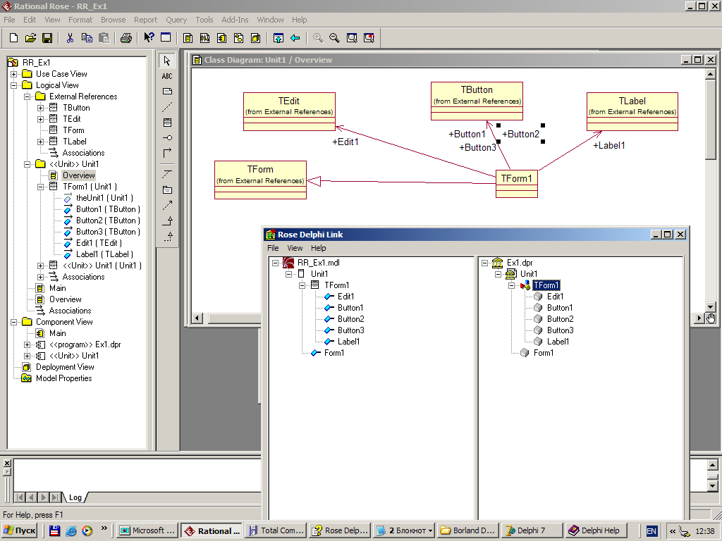
RDL, Rational Rose. Результат реінженірингу.

Slide 11
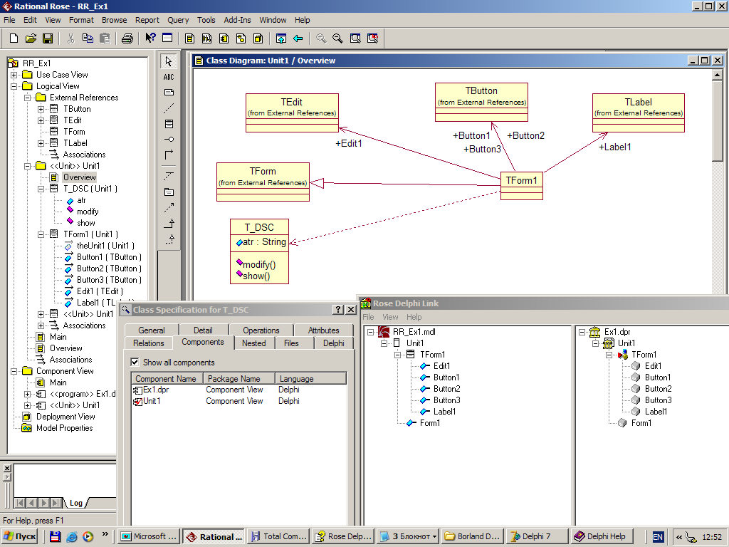
Rational Rose. Діаграма з доданим класом T_DSC.
Чи буде автоматично генеруватись конструктор?

Slide 12
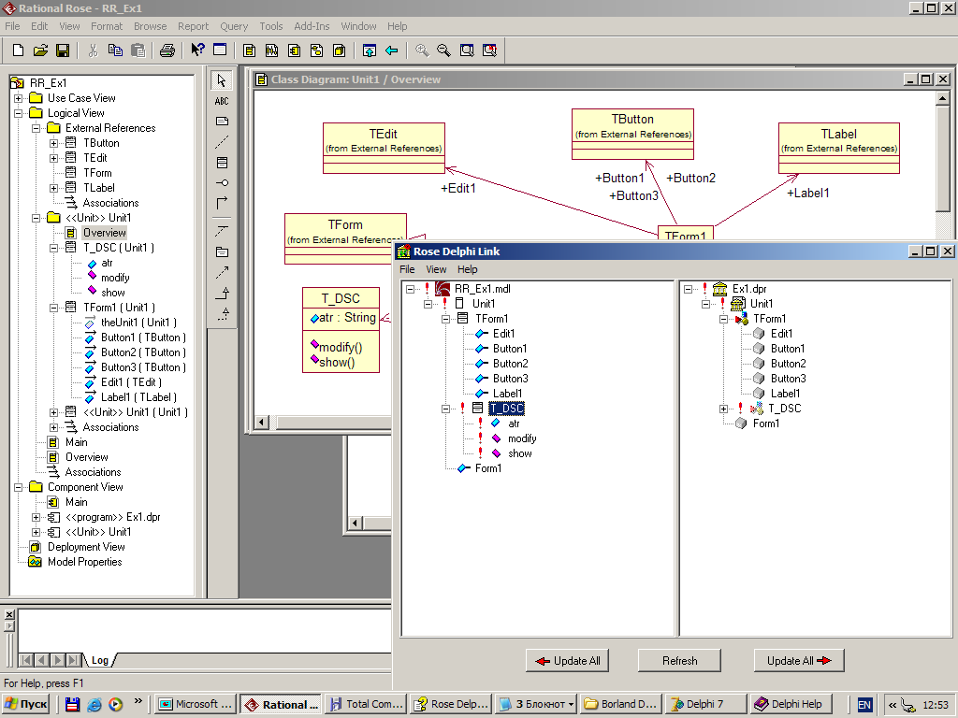
RDL. Після додавання T_DSC до модулю Unit1.

Slide 13
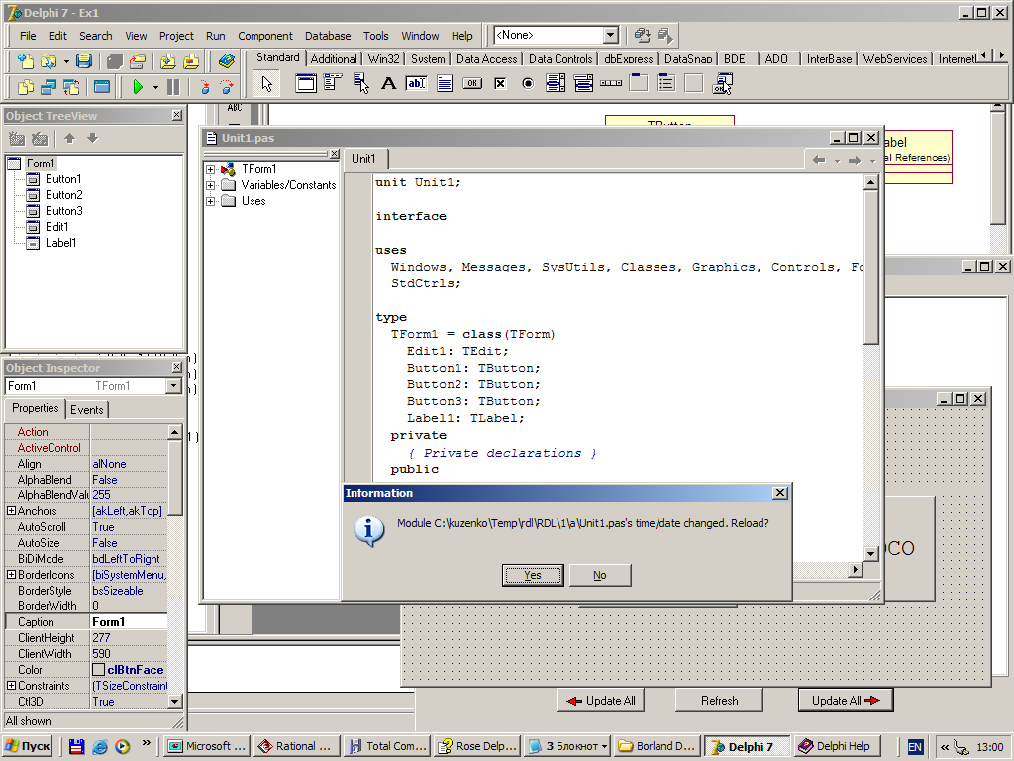
Delphi. Реакція на проведену кодогенерацію (для зміненої моделі).

Slide 14
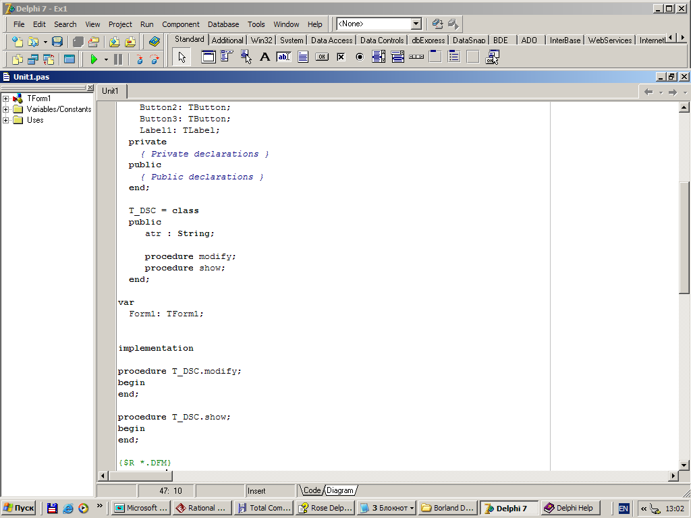
Delphi. Результат кодогенерації (для зміненої моделі).
На жаль, конструктор автоматично не генерується.

Slide 15
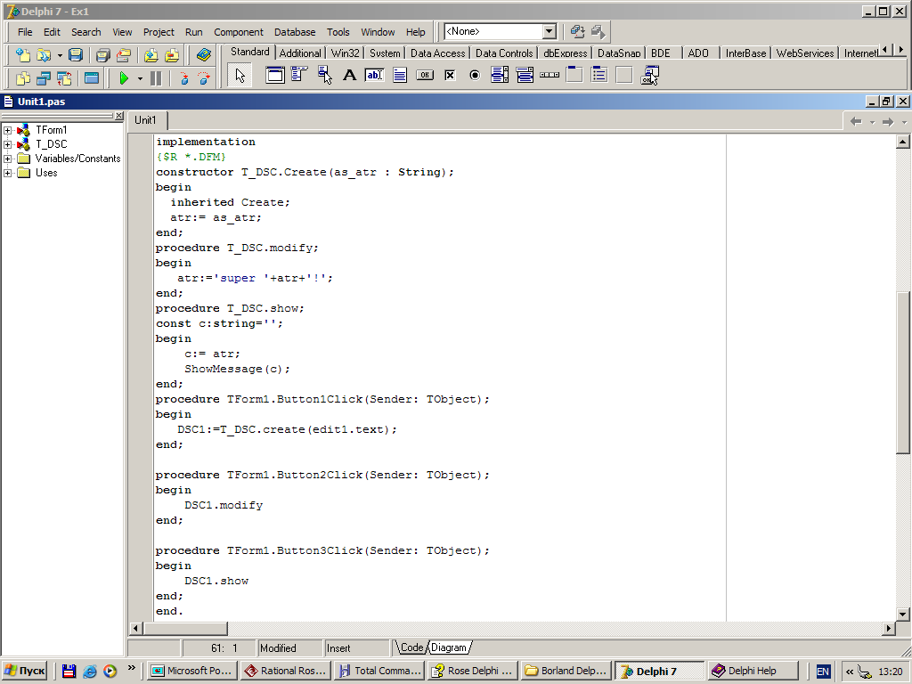
Delphi. Реалізація методів T_DSC
та інтерфейсу (обробників подій).
(Проект готовий).

Slide 16
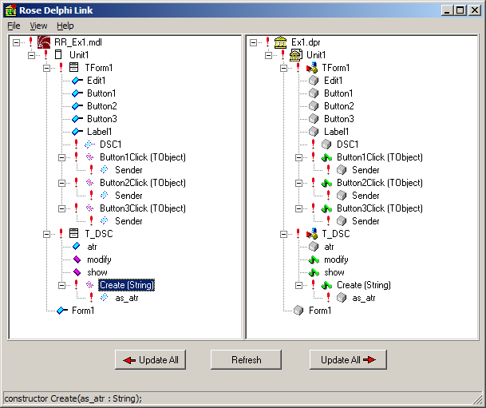
RDL. Після доопрацювання Delphi-проекту.
Спробуємо провести відповідні зміни у моделі.

Slide 17
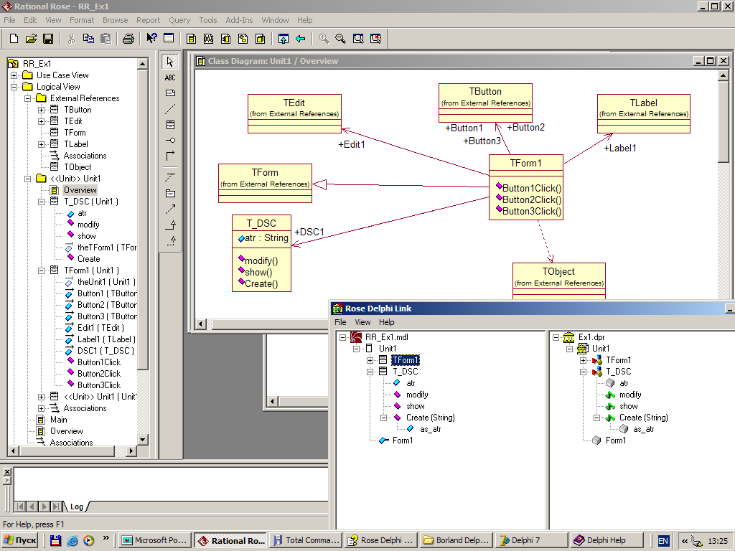
RDL. Реінженіринг(2) Delphi-проекту. (“Підсилення” відношення між TForm1 та T_DSC)

Slide 18
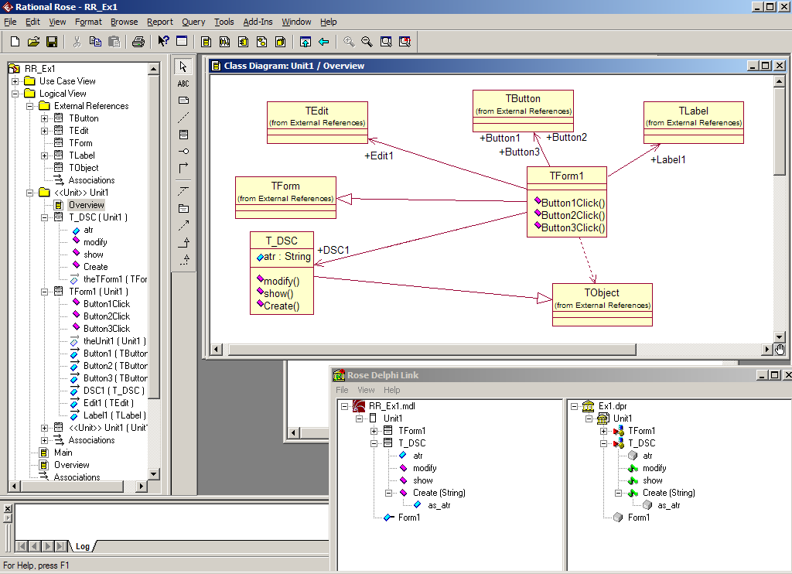
Rational Rose. Діаграма з доданим узагальненням

Slide 19
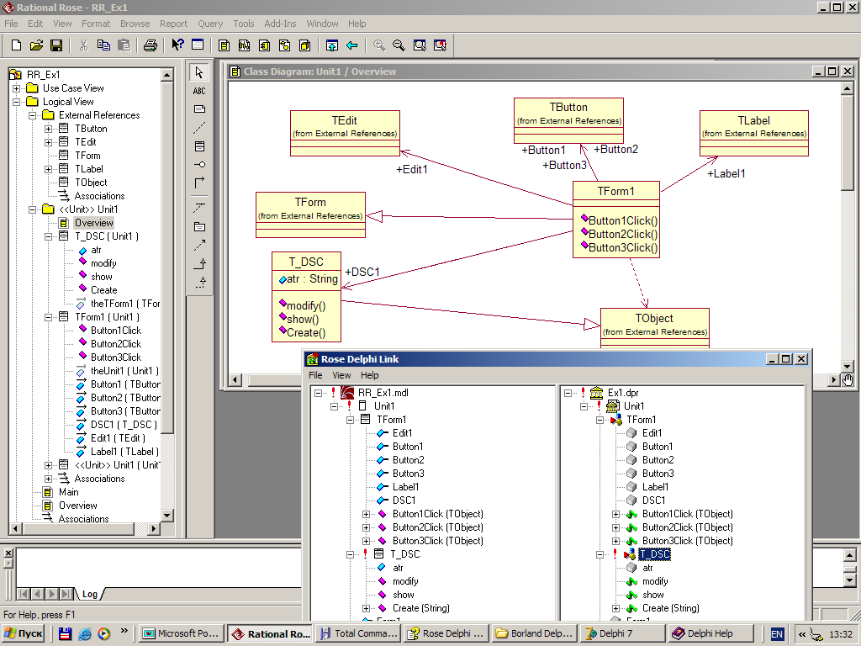
RDL. Після додавання узагальнення

Slide 20
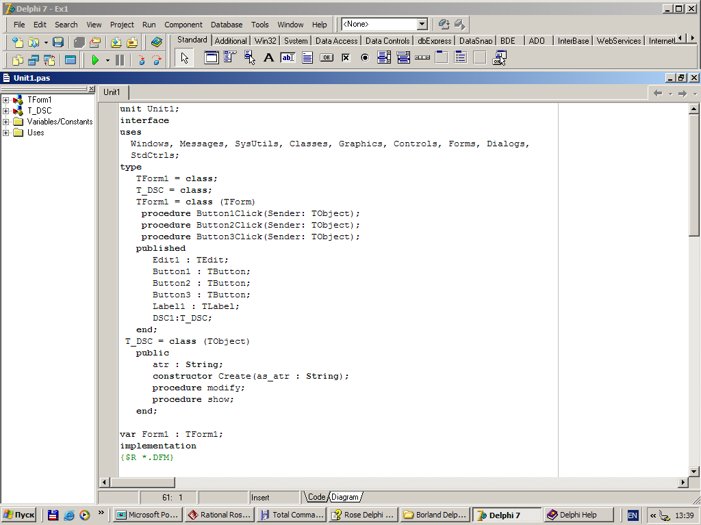
Delphi. Результат кодогенерації (2)

Slide 21
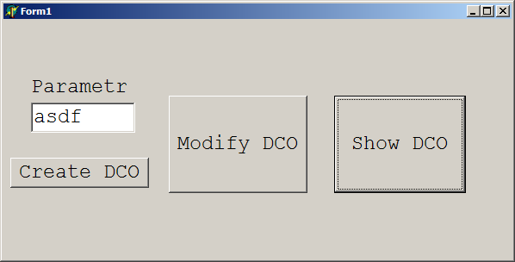

Ілюстрація до роботи програми

